Slide 1
Проверка домашнего задания:
Название ПЗ | Особенности климата | Особенности почвы | Хозяйствен-ная деятель-ность человека

Slide 2
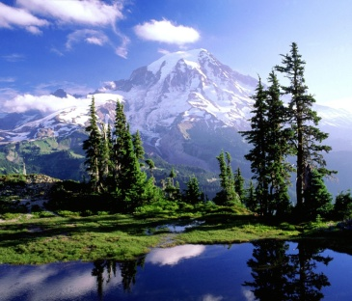
Вопросы:
Что такое ПТК?
Виды ПТК по занимаемой территории, по принадлежности к ГО, по способу происхождения.
Из каких компонентов природы состоит ПТК?
В чем проявляется природная (широтная) зональность?
Перечислите основные ПЗ и переходные.
Какова особенность переходных ПЗ?

Slide 3
Что такое природопользование?
Какие виды природопользования вам известны? Приведите примеры.
Назовите безлесные ПЗ России. Что для них характерно?
На какие группы можно разделить лесную зону России? Что лежит в основе деления?
Как разнообразие климата влияет на видовой состав растений лесной ПЗ?
Какие народные промыслы России связаны с лесом?

Slide 4
Почему ПЗ чаще называют природно-хозяйственными?
Какие виды хозяйственной деятельности могут усилить водную и ветровую эрозию?
Какие мероприятия помогают решить проблему эрозии почв?
Как может измениться плодородие почв при избытке увлажнения?
Смена ПЗ на равнине какому природному закону подчиняется?
Смена ПЗ в горах какому закону подчиняется?

Slide 5
ВЫСОТНАЯ ПОЯСНОСТЬ
География
8 класс

Slide 6
Высотная поясность –
смена природных зон
от подножия горы к ее вершине

Slide 7
Особенности
высотной
поясности:

Slide 8
Смену ПЗ в горах можно сравнить с движением
по равнине от экватора к полюсам.
У подножия горы ПУ близки к равнинным.
Животный и растительный мир в горах в 2 – 5 раз богаче и разнообразнее, чем на равнине.
ПУ в горах сменяются резко и контрастно
(с подъемом вверх на каждый КМ температура
падает на 6 градусов).
Количество высотных поясов в горах зависит от:
* географического положения горы;
* близости теплых морей и океанов;
* высоты горы

Slide 10
Высотная поясность в горах Кавказа

Slide 14
П. 36 – 37, выполнить практическую работу
(с. 180, № 9)

